Slide 1
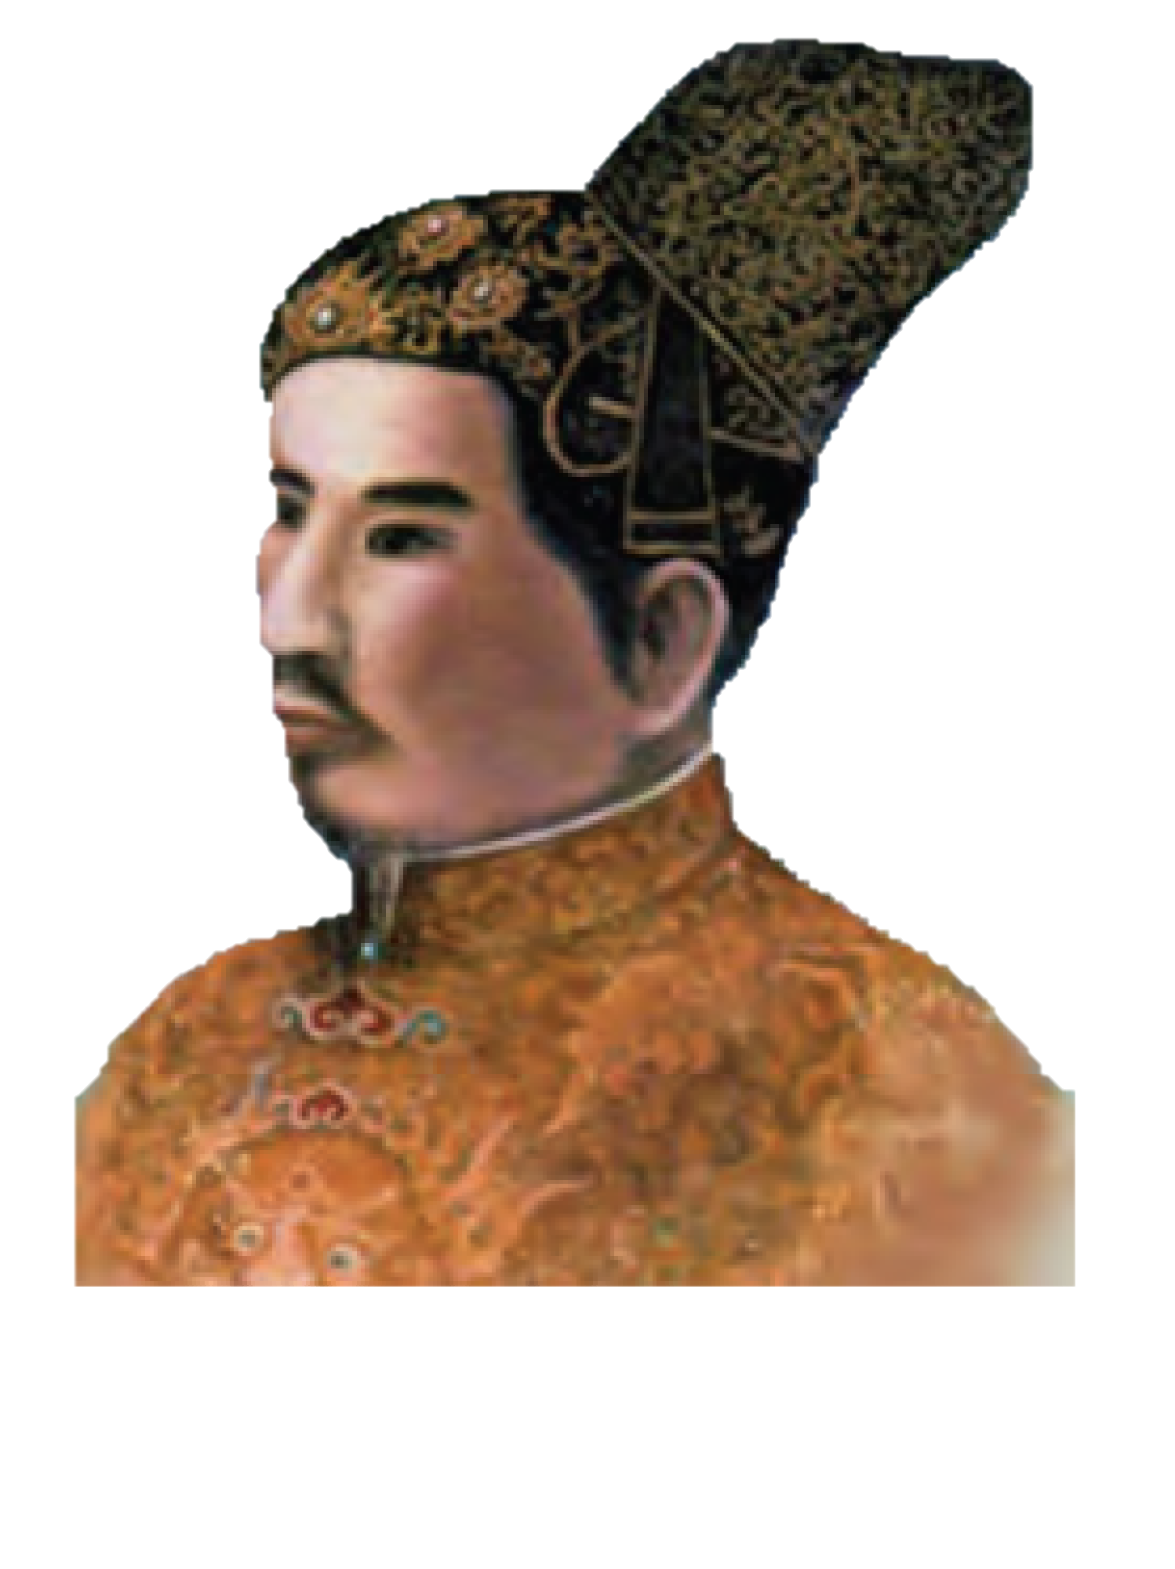

Slide 2
- Nhận thức khoa học Lịch sử và Địa lí:
+ Nêu được một số nét chính về lịch sử Việt Nam thời Nguyễn.
+ Trình bày được một số câu chuyện về các nhân vật lịch sử tiêu biểu thời Nguyễn.
- Tìm hiểu lịch sử và địa lí: Khai thác và sử dụng được những tư liệu lịch sử như tư liệu văn bản, hiện vật, tranh ảnh liên quan về Triều Nguyễn.
- Vận dụng kiến thức, kĩ năng đã học:
+ Sưu tầm và kể lại được một số câu chuyện liên quan đến sự kiện và nhân vật thời Nguyễn.
+ Vận dụng được kiến thức lịch sử để nhận xét về công lao của các nhân vật tiêu biểu: vua Gia Long, Nguyễn Trường Tộ, vua Hàm Nghi,…

Slide 3
Khởi động

Slide 4
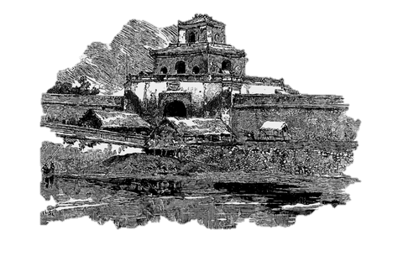
Cố đô Huế đã từng là kinh đô của triều đại nào? Hãy nêu những hiểu biết của em về triều đại này.

Slide 6
+ Cố đô Huế đã từng là kinh đô của triều đại nhà Nguyễn
+ Triều đại nhà Nguyễn là triều đại phong kiến cuối cùng của Việt Nam, gắn loại hình nghệ thuật Nhã nhạc cung đình Huế

Slide 7
Khám phá

Slide 8
HĐ1
HĐ1
Tìm hiểu về sự thành lập Triều Nguyễn

Slide 9
Đọc thông tin và quan sát các hình 1, 2, 3, em hãy:
– Trình bày sự thành lập Triều Nguyễn.
– Nêu một số nét chính về công cuộc xây dựng
đất nước dưới Triều Nguyễn.

Slide 10
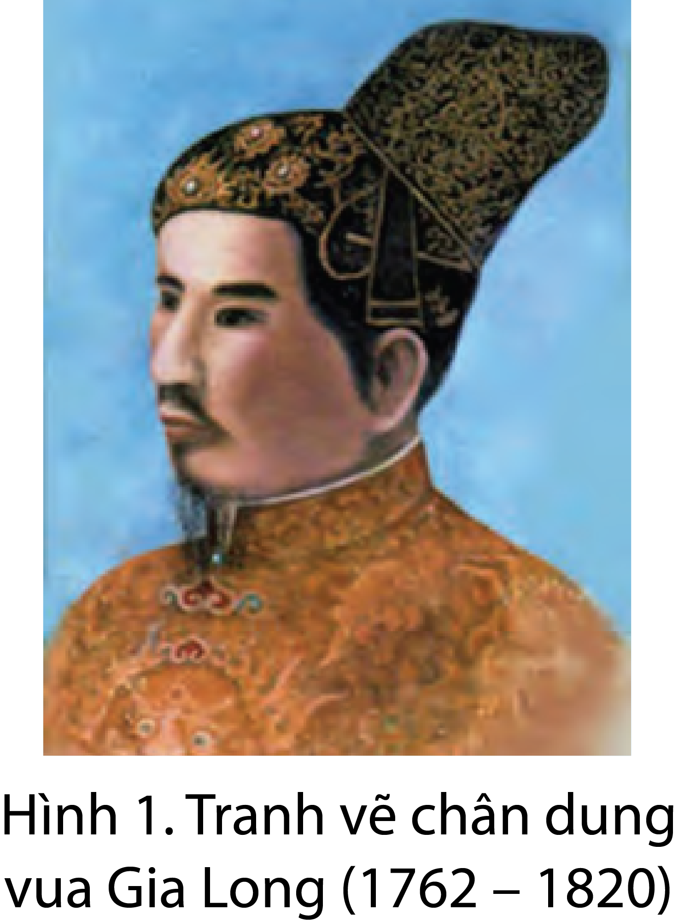
Năm 1802, Nguyễn Phúc Ánh lên ngôi vua,
lấy niên hiệu là Gia Long, lập ra Triều Nguyễn,
định đô ở Phú Xuân (Thừa Thiên Huế). Triều
Nguyễn quản lí một quốc gia thống nhất từ ải
Nam Quan đến mũi Cà Mau.
Triều Nguyễn từng bước hoàn thiện bộ máy nhà nước từ trung ương đến địa phương, ban hành Hoàng Việt luật lệ (Luật Gia Long), chủ trương đẩy mạnh chính sách khai hoang, mở rộng diện tích canh tác, thành lập nhiều làng xóm; phát huy các giá trị truyền thống, văn hoá và giáo dục đạt nhiều thành tựu; tiếp tục thực thi chủ quyền đối với các vùng biển, đảo của đất nước,…

Slide 12
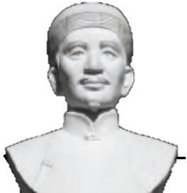
Cuối thế kỉ XIX, nhà Nguyễn rơi vào khủng hoảng, suy yếu, nhiều quan lại, sĩ phu yêu nước đã gửi đề nghị cải cách nhằm canh tân đất nước.

Slide 13
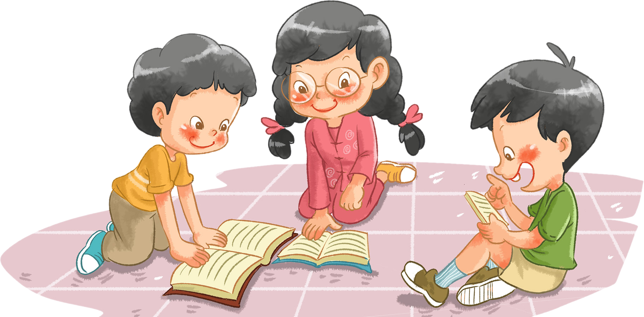
Học sinh đọc và quan sát hình trong vòng 3 phút để ghi nhớ thông tin.
Học sinh gấp sách, dùng bảng con và phấn hoặc bút viết để tham gia trò chơi.
Giáo viên đọc to câu hỏi, các học sinh ghi nhanh kết quả lên bảng và giơ đáp án.

Slide 14
Triều Nguyễn được thành lập vào thời gian nào?
Triều Nguyễn được thành lập vào năm 1802

Slide 15
Ai là người sáng lập Triều Nguyễn?
Nguyễn Phúc Ánh lên ngôi vua

Slide 16
Triều Nguyễn đóng đô ở đâu?
Định đô ở Phú Xuân (Huế)

Slide 17
Niên hiệu đầu tiên của vua Triều Nguyễn là gì?
Gia Long

Slide 18
Triều Nguyễn quản lí một quốc gia thống nhất như thế nào?
Triều Nguyễn quản lí 1 quốc gia thống nhất từ ải Nam Quan đến mũi Cà Mau

Slide 19
Triều Nguyễn từng bước hoàn thiện bộ máy nhà nước như thế nào?
Ngay sau khi thành lập, Triều Nguyễn từng bước hoàn thiện bộ máy nhà nước từ trung ương đến địa phương và ra sức thực hiện nhiều chính sách phát triển đất nước, phát huy các giá trị văn hoá dân tộc.

Slide 20
Bộ luật nào được Triều Nguyễn ban hành?
Ban hành Hoàng Việt luật lệ (Luật Gia Long).

Slide 21
Đối với nông nghiệp, Triều Nguyễn thực hiện chính sách gì?
Chủ trương đẩy mạnh chính sách khai hoang, mở rộng diện tích canh tác, thành lập nhiều làng xóm.

Slide 22
Các giá trị truyền thống, văn hoá, giáo dục đạt được những thành tựu nào?
Phát huy các giá trị truyền thống, văn hoá và giáo dục đạt được nhiều thành tựu.

Slide 23
Đối với các vùng biển, đảo của đất nước, Triều Nguyễn thực hiện chính sách gì?
Tiếp tục thực thi chủ quyền đối với các vùng biển, đảo của đất nước.

Slide 24
Nguyễn Công Trứ có những đóng góp gì cho Triều Nguyễn?
Ông đã có công lớn trong việc tổ chức cho nhân dân khai hoang đất đai, lập ra huyện Tiền Hải (Thái Bình) và huyện Kim Sơn (Ninh Bình).

Slide 25
Cuối thế kỉ XIX, Triều Nguyễn rơi vào tình thế gì?
Cuối thế kỉ XIX, Triều Nguyễn rơi vào khủng hoảng, suy yếu.

Slide 26
Với tình thế khủng hoảng và suy yếu, các quan lại và sĩ phu yêu nước đã làm gì?
Nhiều quan lại, sĩ phu yêu nước đã gửi đề nghị cải cách nhằm canh tân đất nước.

Slide 27
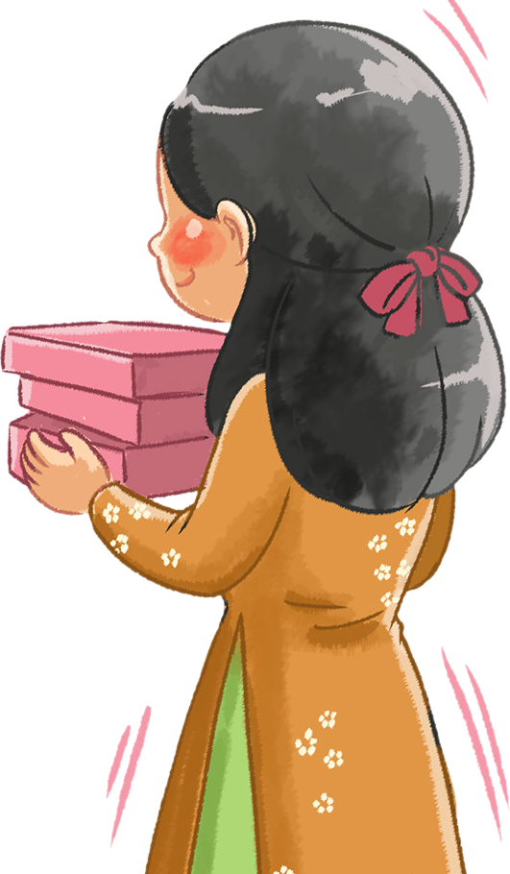
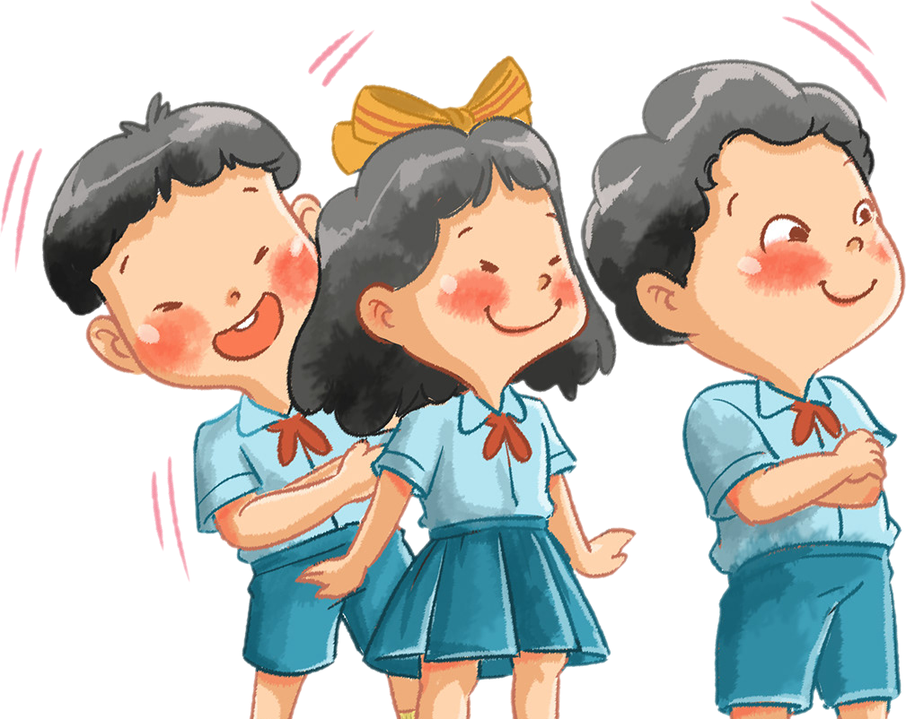
TỔNG KẾT
ĐIỂM THƯỞNG
TỔNG KẾT
ĐIỂM THƯỞNG

Slide 28
DẶN DÒ
DẶN DÒ

